Slide 1




Nouveaux espaces du care et logiques territoriales.
Réflexions à partir de deux innovations sociales dans l’accompagnement des personnes âgées
Rachida Bensliman (CRISS, ULB)
Ela Callorda Fossati (CIRTES, UCL)
Florence Degavre (CIRTES, UCL)
Céline Mahieu (CRISS, ULB)

Slide 2
Présentation
WISDOM : une recherche sur l’innovation sociale avec des partenaires locaux
Deux cas d’innovation sociale dans leur espace et territoire
Les dimensions de l’enracinement territorial des nouveaux espaces du care
Nouveaux espaces du care et territoire: vers une grille d’analyse

Slide 3
1. WISDOM : une recherche sur l’innovation sociale avec des partenaires locaux
Programme Germaine Tillion/Région Wallonne (DG06) (2014-2017) > work in progress
Objectif de recherche: Etudier les conditions d’émergence des innovations sociales dans le « secteur » de l’accompagnement à domicile des personnes âgées (ADPA).
Etudier:
  Les ressources de l’IS
  Le bien-être au travail dans les IS
  La mise en réseau
3 équipes de recherche (UCL et ULB) et l’UNIPSO (parrain) + Comité d’Accompagnement
Logique partenariale dans le processus de recherche:
  Identification, caractérisation, sélection et études des cas d’IS (Delphi,42/14)
  Méthode d’analyse inspirée de la théorie ancrée avec co-analyse (partielle)

Slide 4
2. Deux cas d’innovation sociale dans leur espace et territoire
Appréhender les IS dans l’ADPA à partir des nouveaux espaces du care
« Quels sont les espaces, les pratiques et les expériences qui traversent les relations du care et qui en émergent? » (Conradson 2003)
Comment l’innovation sociale en matière d’ADPA travaille-t-elle l’espace et les territoires et comment en retour est-elle travaillée par eux?
et des territoires de l’innovation
2 cas
  1 Toit 2 Ages
  Maisons d’Accueil Communautaire

Slide 5
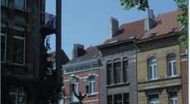
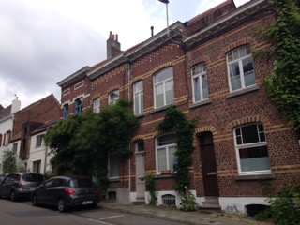
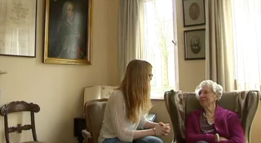
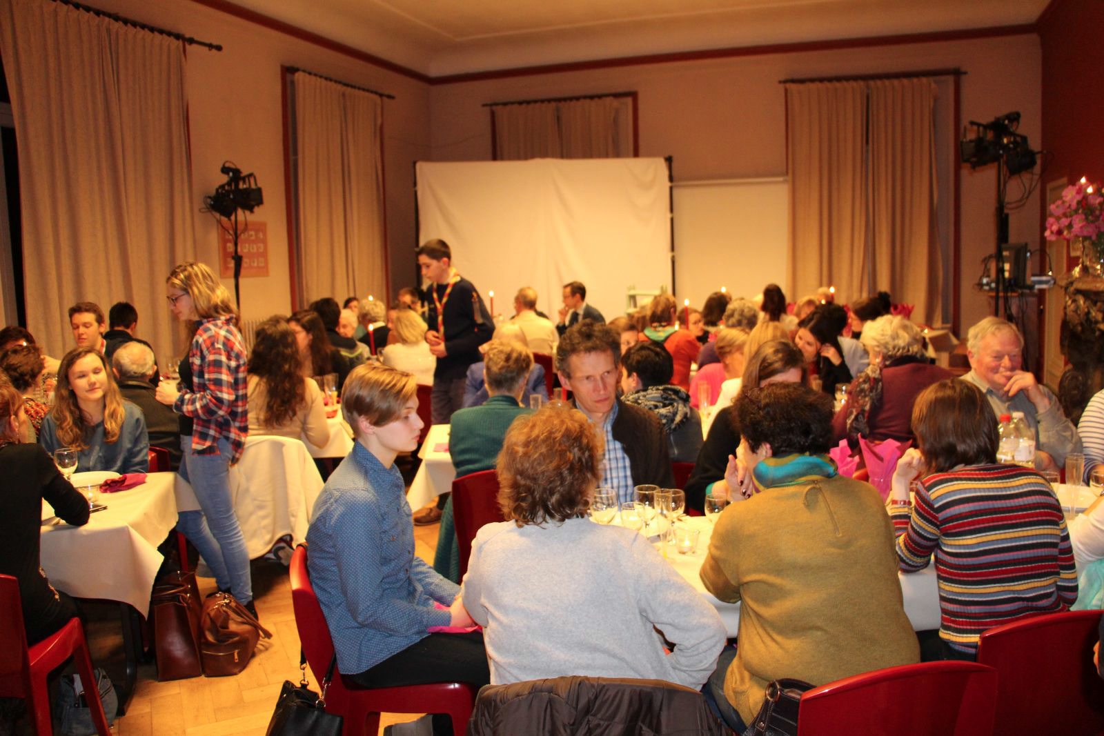
Habitat partageable type, sans lien avec l’association (Masson 2015)
Photo prise dans la rue d’un habitat partagé d’1T2A
Capture d’écran d’un reportage sur 1T2A
Dîner intergénérationnel 2016 (Source: 1T2A)

Slide 6
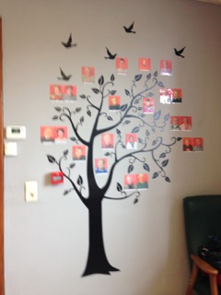
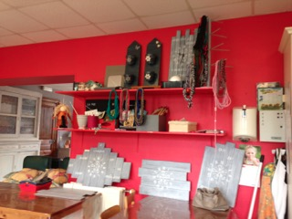
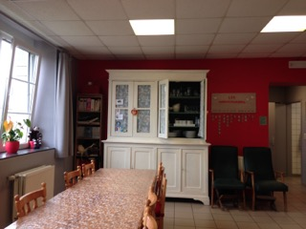
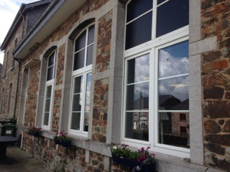
MAC D’Anloy. Photos : E.Callorda Fossati

Slide 7
3. Les dimensions de l’enracinement territorial des nouveaux espaces du care

Slide 8
4. Nouveaux espaces du care et territoire: vers une grille d’analyse
Enracinement
Implantation: faible VS forte?
(Moulaert 2013, Lévesque 2012)
Diffusion: managériale VS territoriale? (Lucas 2014)
Réseaux d’acteurs: silo VS réseau? (Bradford )

